Slide 1








ONG – BIBLIOTECA SALA ARCO-ÍRIS
Prof. Sergio Luiz
SESI – SENAI - IEL

Slide 2
Lara G. B. de Souza
Heloisa G. da Silva
Bruno H. Ribeiro
Rafaela E. Joaquim
Prof. Sergio Luiz
SESI – SENAI - IEL

Slide 3


O QUE É?
A ONG SALA ARCO-ÍRIS cuida de crianças necessitadas que não possuem um ensino básico. Atualmente, receberam uma doação com mais de 1000 livros, e pretendem montar uma biblioteca própria, para que os pais e as crianças consigam levar esses livros para casa. Porém eles não possuem uma boa condição financeira para criar uma maneira simples e rápida que administre os livros disponíveis, empréstimos e a identificação das crianças.
HELOISA GONÇALVES DA SILVA
SESI – SENAI - IEL

Slide 4
O QUE FAZ?
Nosso sistema tem como objetivo oferecer controle das principais áreas da ONG Sala Arco-Íris.
Permite a gestão de funcionários, registro de clientes e responsáveis, controle do estoque de livros, gerenciamento de empréstimos e devoluções, acompanhamento das fichas das crianças e geração de relatórios.
BRUNO HENRIQUE RIBEIRO
SESI – SENAI - IEL

Slide 5
REGRAS DE NEGÓCIO
RN01 – Respeito ao Ambiente: Não faça barulho, fale alto ou grite dentro da biblioteca.
RN02 – Respeito ao Indivíduo: Todos dentro da biblioteca deverão ser respeitados (funcionários, responsáveis, crianças, etc).
BRUNO HENRIQUE RIBEIRO
SESI – SENAI - IEL

Slide 6
REGRAS DE NEGÓCIO
RN03 – Devolva o Livro: Após uma semana de empréstimo do livro, ele tem que ser devolvido dentro do prazo, ou renovado (limite de 3 renovações), caso contrário será aplicada uma multa de R$0,20 por dia de atraso.
RN04 – Cuide dos Livros: Se um livro for estragado ou perdido, deverá pagar uma multa de R$25,00 ou uma doação de produtos de higiene ou brinquedos (o valor pode ser alterado caso o livro já possua uma dívida de atraso).
BRUNO HENRIQUE RIBEIRO
SESI – SENAI - IEL

Slide 7
REGRAS DE NEGÓCIO
RN05 – Realizar Empréstimo: Para realizar o empréstimo, apenas leitores com cadastro e nenhuma multa em aberto.
RN06 – Zelo pela Organização: Guarde os livros onde você os pegou e se caso não lembrar, entregue para os bibliotecários no local.
BRUNO HENRIQUE RIBEIRO
SESI – SENAI - IEL

Slide 8
REQUISITOS FUNCIONAIS
R.F. 01 – Registro de Usuário: Tem como propósito cadastrar um funcionário, assim sendo possível acessar apenas partes do sistema que ele tem permissão.
→ Dados necessários: nome completo, data de nascimento, CPF, telefone, cargo e suas permissões, e-mail e senha.
→ Usuários: gerente / gestor
BRUNO HENRIQUE RIBEIRO
SESI – SENAI - IEL

Slide 9
REQUISITOS FUNCIONAIS
R.F. 02 – Cadastro de Cliente: Tem como propósito cadastrar um cliente, para ter uma ficha guardada sobre ele e informações sobre os livros emprestados e atrasados que o mesmo pegou.
→ Dados necessários: nome completo da criança e data de nascimento; nome do responsável, data de nascimento, CPF, e-mail e telefone.
→ Usuários: gerente / bibliotecário.
BRUNO HENRIQUE RIBEIRO
SESI – SENAI - IEL

Slide 10
REQUISITOS FUNCIONAIS
R.F. 03 – Registro de Livros: Tem como propósito registrar novos livros e os colaboradores/doadores do mesmo.
→ Dados necessários: título, autor e gênero do livro.
→ Usuários: gerente e repositor.
BRUNO HENRIQUE RIBEIRO
SESI – SENAI - IEL

Slide 11
REQUISITOS FUNCIONAIS
R.F. 04 – Empréstimo: Tem como propósito registrar um empréstimo de algum livro, cadastrando o cliente que pegou o livro, a data, o horário e a data limite de devolução.
→ Dados necessários: código do livro, código do cliente, data do empréstimo, data da devolução.
→ Usuários: gerente e bibliotecário.
BRUNO HENRIQUE RIBEIRO
SESI – SENAI - IEL

Slide 12
REQUISITOS FUNCIONAIS
R.F. 05 – Devolução: Tem como propósito dar baixa no sistema quando o livro for devolvido. Caso passe do limite, o sistema deixará a pessoa com o nome marcado, impossibilitando de fazer um novo empréstimo.
→ Dados necessários: código do livro, código do cliente, data do empréstimo, data da devolução.
→ Usuários: gerente e bibliotecário.
BRUNO HENRIQUE RIBEIRO
SESI – SENAI - IEL

Slide 13
REQUISITOS FUNCIONAIS
R.F. 06 – Renovação de Empréstimos: Tem como propósito registrar renovações de empréstimos. O sistema verificará se o cliente está sem nenhuma multa, e, assim, permitirá registrar uma renovação.
→ Dados necessários: código do livro e código do cliente.
→ Usuários: gerente e bibliotecário.
BRUNO HENRIQUE RIBEIRO
SESI – SENAI - IEL

Slide 14
REQUISITOS FUNCIONAIS
R.F. 07 – Consultar Livros: Tem como propósito permitir que os usuários consultem o catálogo de livros disponíveis na biblioteca por meio de filtros como título, autor, gênero, etc. Também deve permitir que os usuários visualizem detalhes sobre os livros, como disponibilidade, descrição e localização na biblioteca.
→ Dados necessários: título, gênero, autor ou código do livro.
→ Usuários: gerente, bibliotecário, repositor e recreador.
BRUNO HENRIQUE RIBEIRO
SESI – SENAI - IEL

Slide 15

RAFAELA ELISA JOAQUIM
SESI – SENAI - IEL

Slide 16
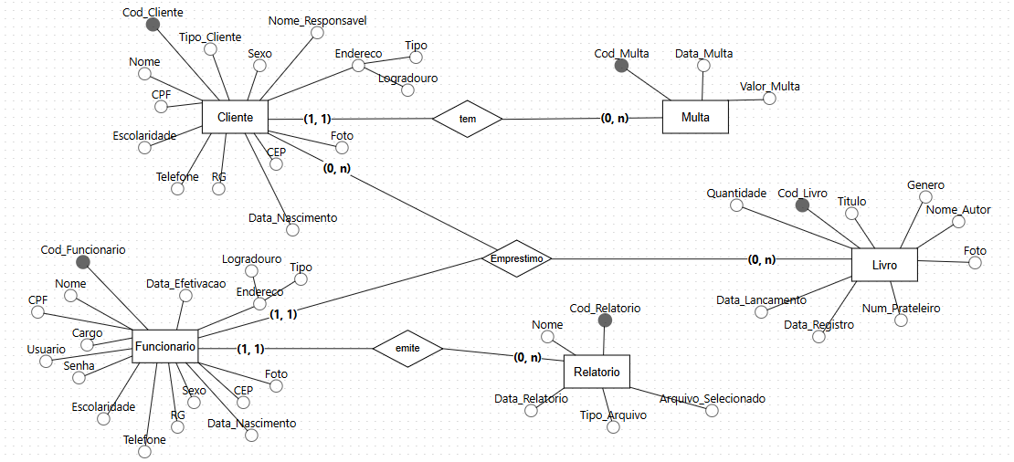
BANCO DE DADOS - MER
RAFAELA ELISA JOAQUIM
SESI – SENAI - IEL

Slide 17
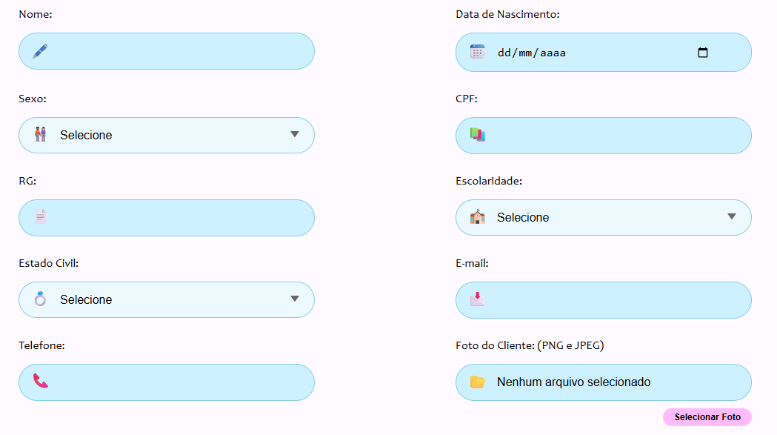
CADASTRO CLIENTE
RAFAELA ELISA JOAQUIM
SESI – SENAI - IEL

Slide 18
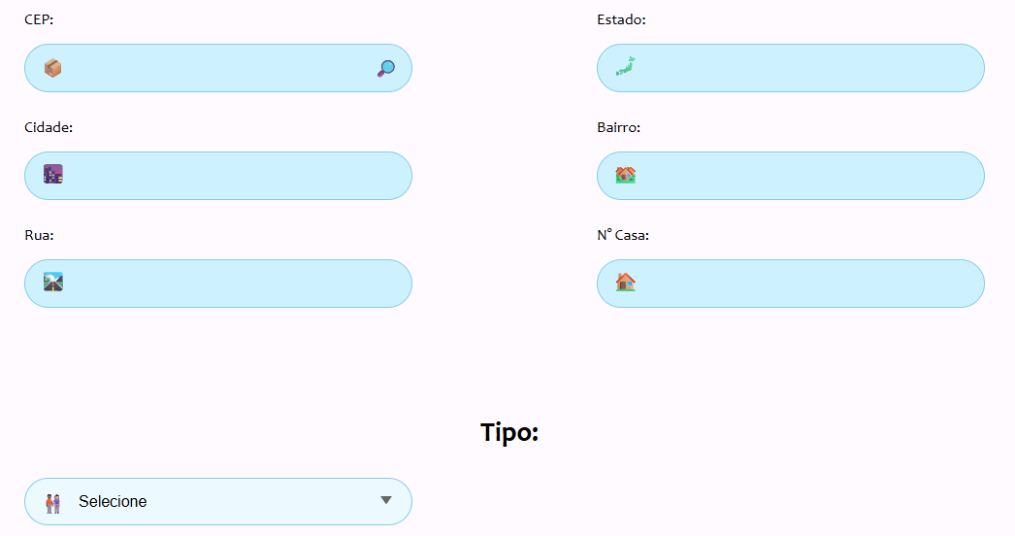
CADASTRO CLIENTE
RAFAELA ELISA JOAQUIM
SESI – SENAI - IEL

Slide 19
BANCO DE DADOS - MER
RAFAELA ELISA JOAQUIM
SESI – SENAI - IEL

Slide 20
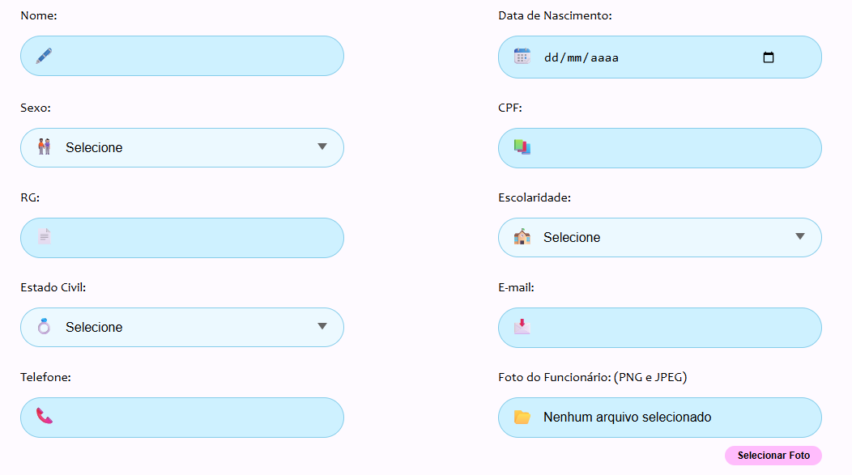
CADASTRO FUNCIONÁRIO
RAFAELA ELISA JOAQUIM
SESI – SENAI - IEL

Slide 21
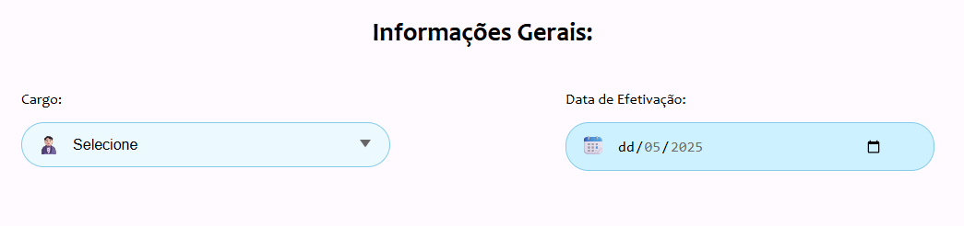
CADASTRO FUNCIONÁRIO
RAFAELA ELISA JOAQUIM
SESI – SENAI - IEL

Slide 22
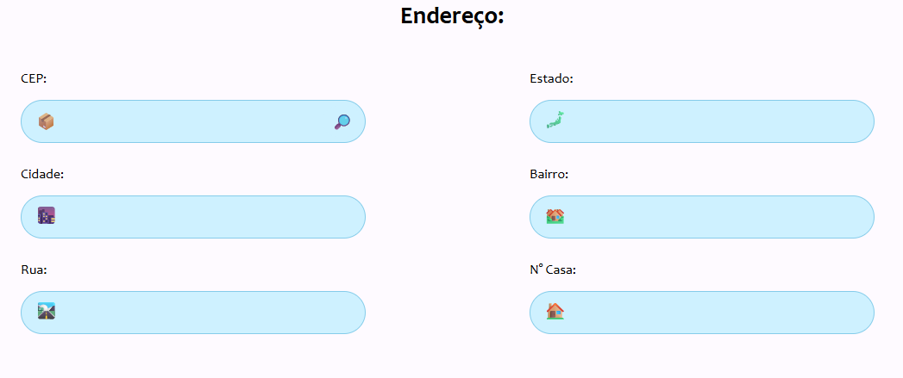
CADASTRO FUNCIONÁRIO
RAFAELA ELISA JOAQUIM
SESI – SENAI - IEL

Slide 23
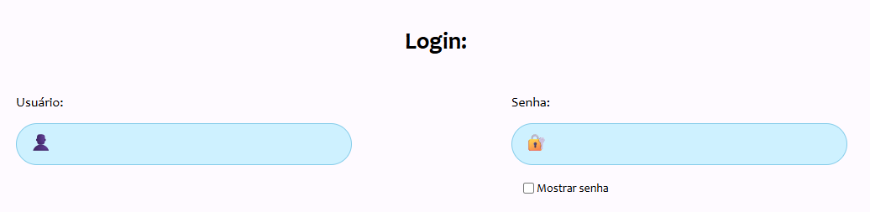
CADASTRO FUNCIONÁRIO
RAFAELA ELISA JOAQUIM
SESI – SENAI - IEL

Slide 24
BANCO DE DADOS - MER
RAFAELA ELISA JOAQUIM
SESI – SENAI - IEL

Slide 25
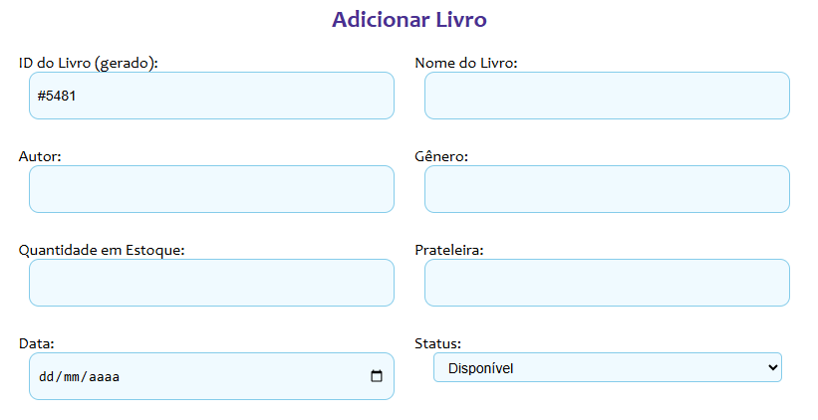
CADASTRO LIVRO
RAFAELA ELISA JOAQUIM
SESI – SENAI - IEL

Slide 26
BANCO DE DADOS - MER
RAFAELA ELISA JOAQUIM
SESI – SENAI - IEL

Slide 27
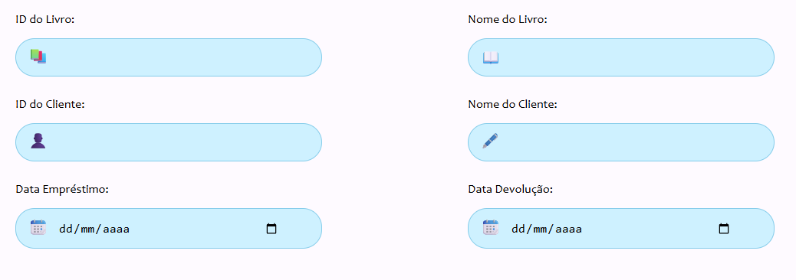
REGISTRO EMPRÉSTIMO
RAFAELA ELISA JOAQUIM
SESI – SENAI - IEL

Slide 28
BANCO DE DADOS - MER
RAFAELA ELISA JOAQUIM
SESI – SENAI - IEL

Slide 29
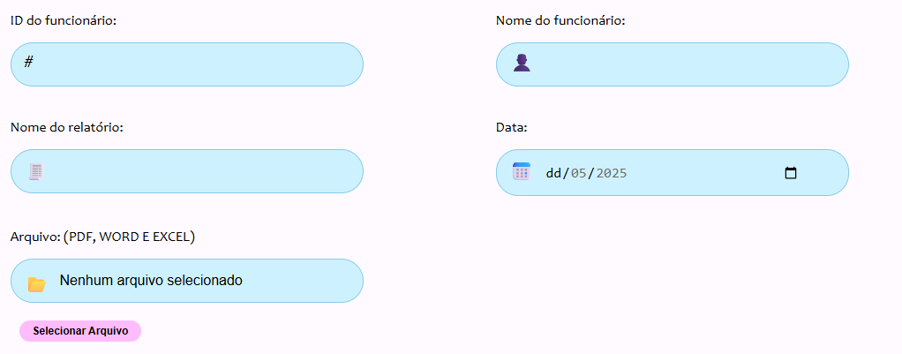
REGISTRO RELATÓRIO
RAFAELA ELISA JOAQUIM
SESI – SENAI - IEL

Slide 30
BANCO DE DADOS - MER
RAFAELA ELISA JOAQUIM
SESI – SENAI - IEL

Slide 31
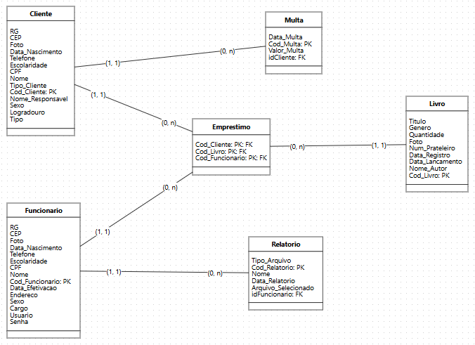
BANCO DE DADOS - MRN
LARA GORITO BARBOSA DE SOUZA
SESI – SENAI - IEL

Slide 32
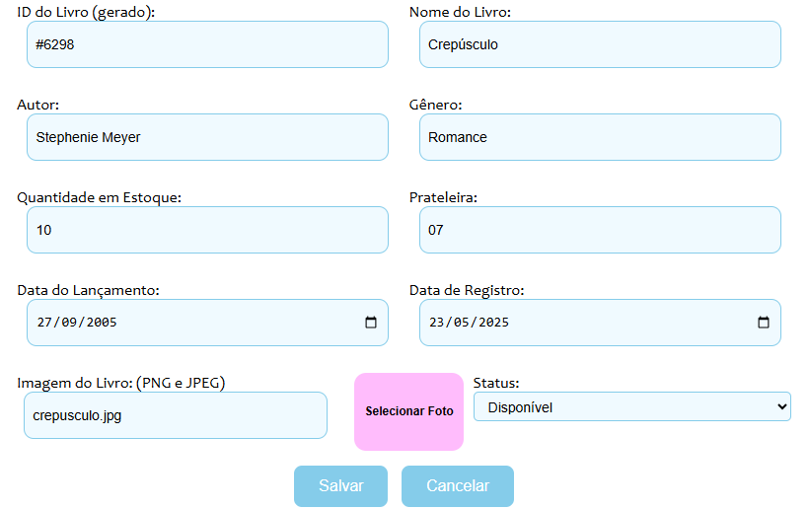

ADICIONAR LIVRO
SESI – SENAI - IEL

Slide 33
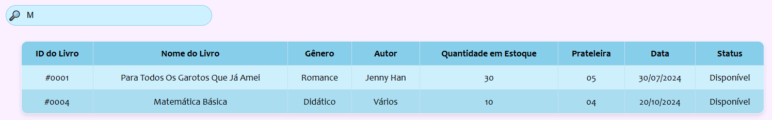
CONSULTAR LIVRO
SESI – SENAI - IEL

Slide 34
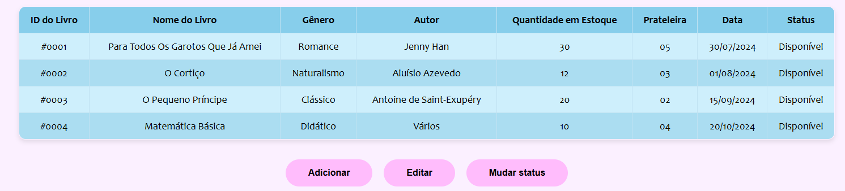
EDITAR LIVRO
SESI – SENAI - IEL

Slide 35
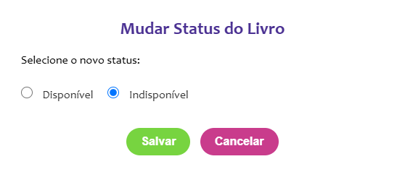
DELETAR LIVRO
SESI – SENAI - IEL

Slide 36
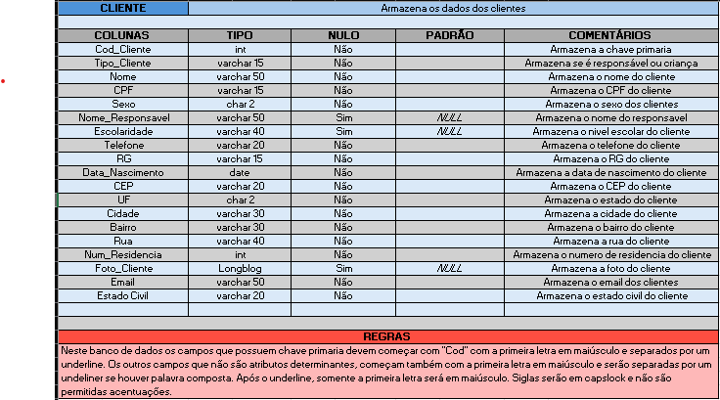
DICIONÁRIO DO BANCO DE DADOS
COLOQUE O NOME DE QUEM VAI APRESENTAR AQUI!
SESI – SENAI - IEL

Slide 37
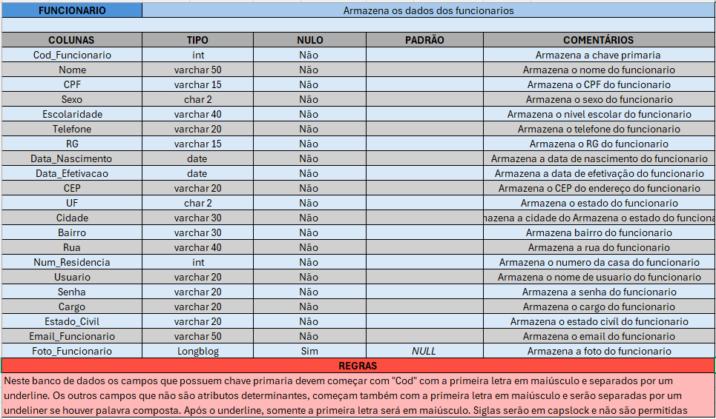
DICIONÁRIO DO BANCO DE DADOS
COLOQUE O NOME DE QUEM VAI APRESENTAR AQUI!
SESI – SENAI - IEL

Slide 38
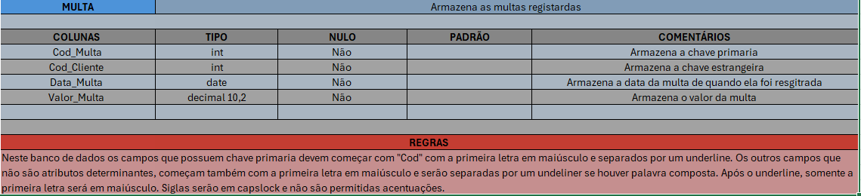
DICIONÁRIO DO BANCO DE DADOS
COLOQUE O NOME DE QUEM VAI APRESENTAR AQUI!
SESI – SENAI - IEL

Slide 39

EXEMPLO DE JOIN
RAFAELA ELISA JOAQUIM
SESI – SENAI - IEL

Slide 40
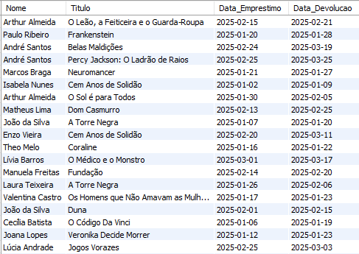
EXEMPLO DE JOIN
RAFAELA ELISA JOAQUIM
SESI – SENAI - IEL

Slide 41
EXEMPLO DE JOIN
RAFAELA ELISA JOAQUIM
SESI – SENAI - IEL

Slide 42
CONCLUSÃO
Observamos que com esse sistema, a ONG garante mais organização, agilidade e segurança na gestão de suas atividades. A centralização das informações traz benefícios além de facilitar o acompanhamento do trabalho realizado, melhorar a comunicação entre os membros e permitir o acesso rápido a dados atualizados.
COLOQUE O NOME DE QUEM VAI APRESENTAR AQUI!
SESI – SENAI - IEL

Slide 43
AGRADECIMENTOS
Prof. Sérgio Luiz da Silveira;
Prof. Alann K. P. Perini;
Prof. Márcio K. Senhorinha;
Prof. Silvio Luis de Sousa.
COLOQUE O NOME DE QUEM VAI APRESENTAR AQUI!
SESI – SENAI - IEL

Slide 44
FIM.
OBRIGADO.
SESI – SENAI - IEL

